Slide 1


ДАРХАН-УУЛ АЙМГИЙН СТАТИСТИКИЙН ХЭЛТЭС
Дархан-Уул аймгийн Хөдөө аж ахуйн салбарын инфографик
Вэб: www.darkhan-uul@nso.mn

Slide 2
ДАРХАН-УУЛ АЙМГИЙН СТАТИСТИКИЙН ХЭЛТЭС
Вэб: www.darkhan-uul@nso.mn

Slide 3
ДАРХАН-УУЛ АЙМГИЙН СТАТИСТИКИЙН ХЭЛТЭС
2014 оны мал тооллогын үр дүнгээр улсад нийт малаараа 21 аймаг дотор 20-рт, 330 сум дотор Хонгор сум 115-рт, 1592 баг дотор Хонгор сумын 2-р баг 6-рт орж байна.
Вэб: www.darkhan-uul@nso.mn

Slide 4
ДАРХАН-УУЛ АЙМГИЙН СТАТИСТИКИЙН ХЭЛТЭС
Вэб: www.darkhan-uul@nso.mn

Slide 5
ДАРХАН-УУЛ АЙМГИЙН СТАТИСТИКИЙН ХЭЛТЭС
Вэб: www.darkhan-uul@nso.mn

Slide 6

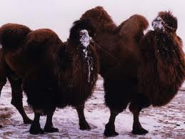
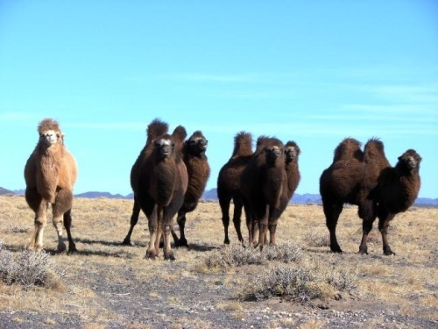
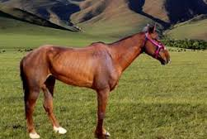
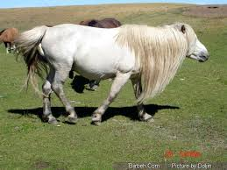
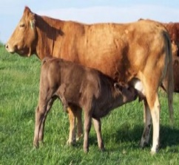
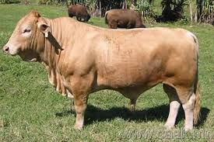
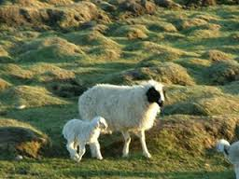
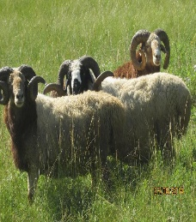
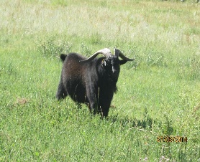
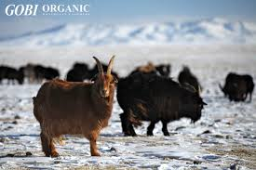
ДАРХАН-УУЛ АЙМГИЙН СТАТИСТИКИЙН ХЭЛТЭС
Хээлтүүлэгч малын тоо,
толгой
Хээлтэгч малын тоо, толгой
Буур
2012 онд 8
2013 онд 5
2014 онд 3
Азарга
2012 онд 414
2013 онд 464
2014 онд 494
Ингэ
2012 онд 195
2013 онд 90
2014 онд 34
Гүү
2012 онд 3444
2013 онд 3905
2014 онд 4460
Үнээ
2012 онд 15523
2013 онд 16809
2014 онд 20544
Эм хонь 2012 онд 68822
2013 онд 72869
2014 онд 81777
Бух
2012 онд 328
2013 онд 376
2014 онд 484
Хуц
2012 онд 797
2013 онд 807
2014 онд 929
Ухна
2012 онд 512
2013 онд 509
2014 онд 561
Эм ямаа
2012 онд 41789
2013 онд 40148
2014 онд 45932
Вэб: www.darkhan-uul@nso.mn

Slide 7
ДАРХАН-УУЛ АЙМГИЙН СТАТИСТИКИЙН ХЭЛТЭС
134204
84639
268369
2012 оны эхний мал
Малын орлого
Малын зардал
Бэлэн төл
Зүй бус хорог-дол
2012 оны эцсийн мал
256810
101211
2122
141078
89992
279053
2013 оны эхний мал
Малын орлого
Малын зардал
Бэлэн төл
Зүй бус хорог-дол
2013 оны эцсийн мал
268369
126968
3426
174048
111164
324241
2014 оны эхний мал
Малын орлого
Малын зардал
Бэлэн төл
Зүй бус хорог-дол
2014 оны эцсийн мал
279053
127215
1645
Вэб: www.darkhan-uul@nso.mn

Slide 8
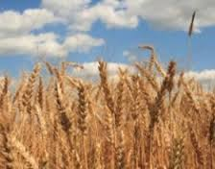
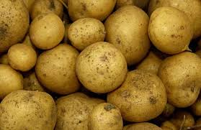
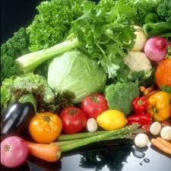
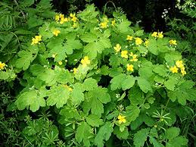
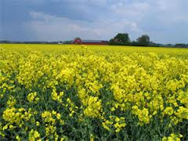
ДАРХАН-УУЛ АЙМГИЙН СТАТИСТИКИЙН ХЭЛТЭС
2010 он 6823.0 960.0 916.8 208.0 4797.0
2011 он 11041.4 1001.8 916.7 230.0 1100.0
2012 он 9050.9 1189.5 961.6 397.0 3870.2
2013 он 10640.5 695.0 1240.5 92.5 5775.4
2014 он 11030.5 591.2 1341.4 319.7 5641.1
Тариалсан талбай, га
Хураасан ургац, тн
2010 он 9737.6 13645.6 7829.5 215.0 2398.5
2011 он 16803.8 14276.5 13144.7 6308.6 473.6
2012 он 12820.8 14208.0 12928.9 1600.0 2150.0
2013 он 11698.0 8417.0 15277.9 147.9 2370.2
2014 он 14937.0 7327.6 17085.8 489.1 3948.7
Вэб: www.darkhan-uul@nso.mn

